Slide 1

Государственное казённое общеобразовательное учреждение Ленинградской области «Подпорожская школа-интернат, реализующая адаптированные образовательные программы»
«Гражданская оборона – умей себя защитить»
Выполнила: Геман М.В

Slide 2

«Предупредить, научить, помочь»

Slide 3
§1«Это должен знать
каждый!»

Slide 4

«ВНИМАНИЕ ВСЕМ»

Slide 5
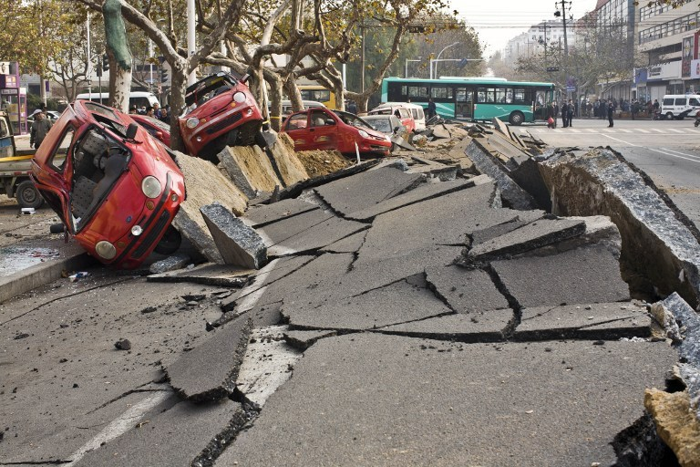
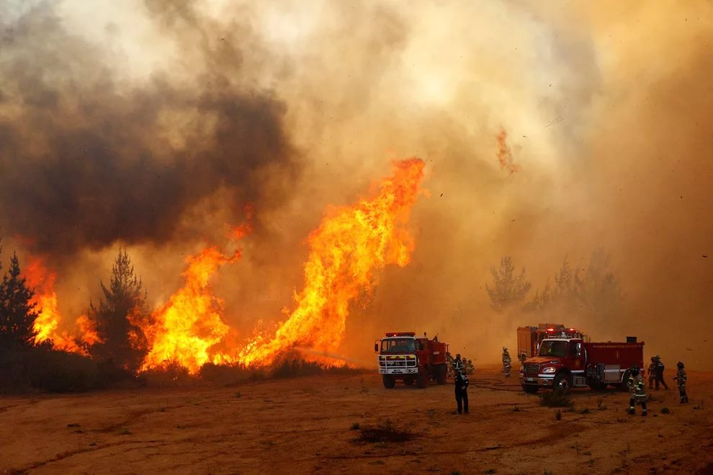
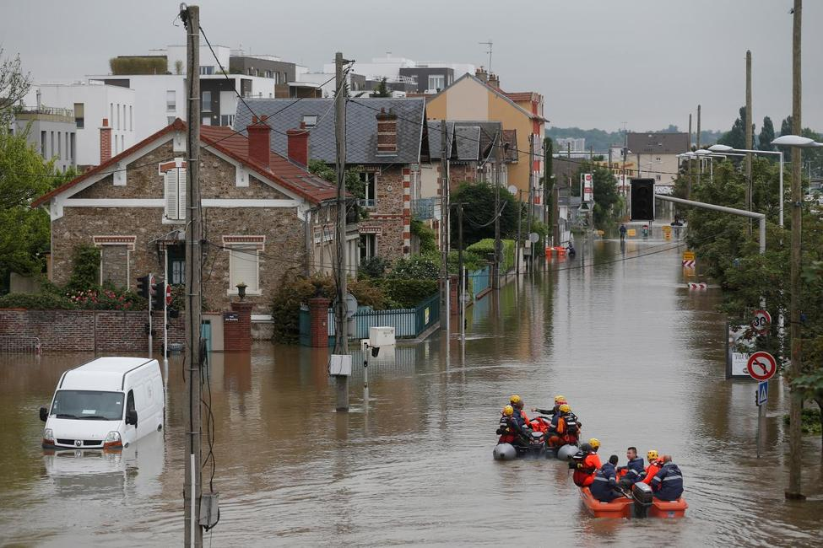
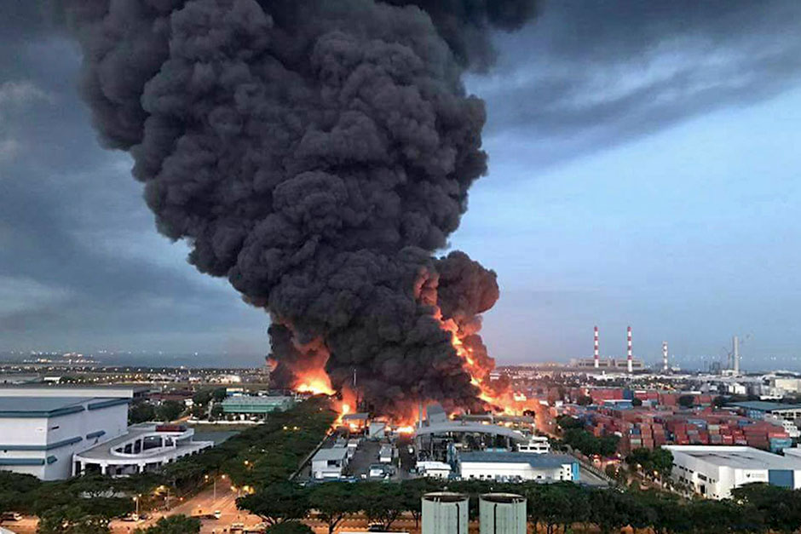
Чрезвычайная ситуация

Slide 6

Куда б ты не попал, не влип,
Пока ты жив - ты не погиб.
Есть слава богу МЧС
И ждем мы от него чудес.
Спасательный отряд –
Чудесней нет ребят!

Slide 7
§ 2 «Огонь друг и враг человека»

Slide 8



И мала, и зла, чуть свечу.
Но уж если прилечу - много горя принесу.
Все ест не наестся, а пьет – умирает.
Я мохнатый, я кудлатый, Я зимой над каждой хатой, Над пожаром и заводом, Над костром и пароходом.

Slide 9

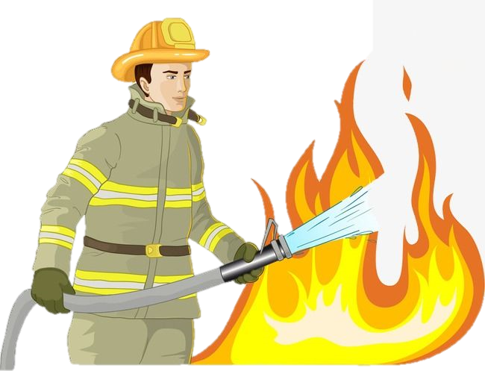
Что за тесный, тесный дом?
Сто сестричек жмутся в нем.
И любая из сестричек
Может вспыхнут, как костер.
Не шути с сестричками,
Тоненькими…
Смел огонь, они смелее,
Он силён, они сильнее,
Их огнем не испугать,
Им к огню не привыкать!

Slide 10


Slide 11
Физминутка
Раз, два, три, четыре, пять!
Эй, спасатель стройся в ряд!
Мы всегда спешим на помощь,
Потому что мы –отряд!
Мы отряд молодой!
Мы отряд удалой!
Мы хотим чтобы везде,
МЧС помог в беде!

Slide 12
§ 3 «Внимание, Опасно!»

Slide 13

Внешний вид предмета может скрывать его настоящее назначение.

Slide 14
§4«Кто всегда придет на помощь»

Slide 15


Slide 16


Slide 17
Каждый из вас должен помнить о своей безопасности,
и уметь уберечь себя и близких от беды
в любой жизненной ситуации.
Будьте внимательны и осторожны!!!

